Slide 1
Orientierung am Sternhimmel
Zeichnung:
S. Hanssen

Slide 2
POLARIS (Kleiner Wagen)
Abstand 5x
Fuhrmann
Abstand 6x
Kopf des „Drachen“
Abstand 10x
ALKOR (Reiterlein)
MIZAR
Bootes/
Rinderhirte
Abstand 3x
Kleiner Löwe
Abstand 5x
REGULUS (Löwe)
Abstand 12x
ARKTUR (Bootes)

Slide 3
Kepheus
Abstand 5x
POLARIS
Pegasus
Abstand 7x
Giraffe
Abstand 3x
Andromeda
Andromedagalaxie
ALGENIB (Perseus)
Abstand 8x

Slide 4
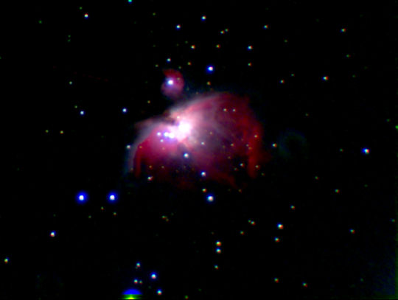
Fuhrmann
ALDEBARAN/Hyaden
(Stier)
Abstand 2x
POLLUX (Zwillinge)
Abstand 4x
BETEIGEUZE
BELLATRIX
Plejaden
Einhorn
Eridanus
M42
Orionnebel
SIRIUS (Gr. Hund)
Abstand 6x
RIGEL
Hase
Bild:
S. Hanssen

Slide 5
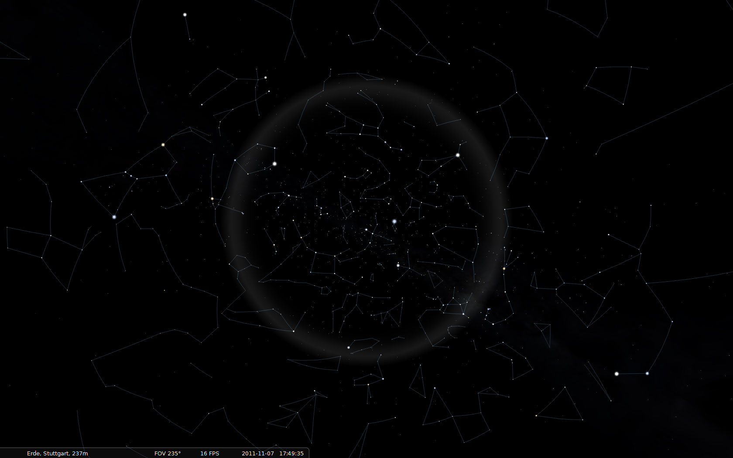
Weitere nette Konstellationen
Bild:
Stellarium

Slide 6
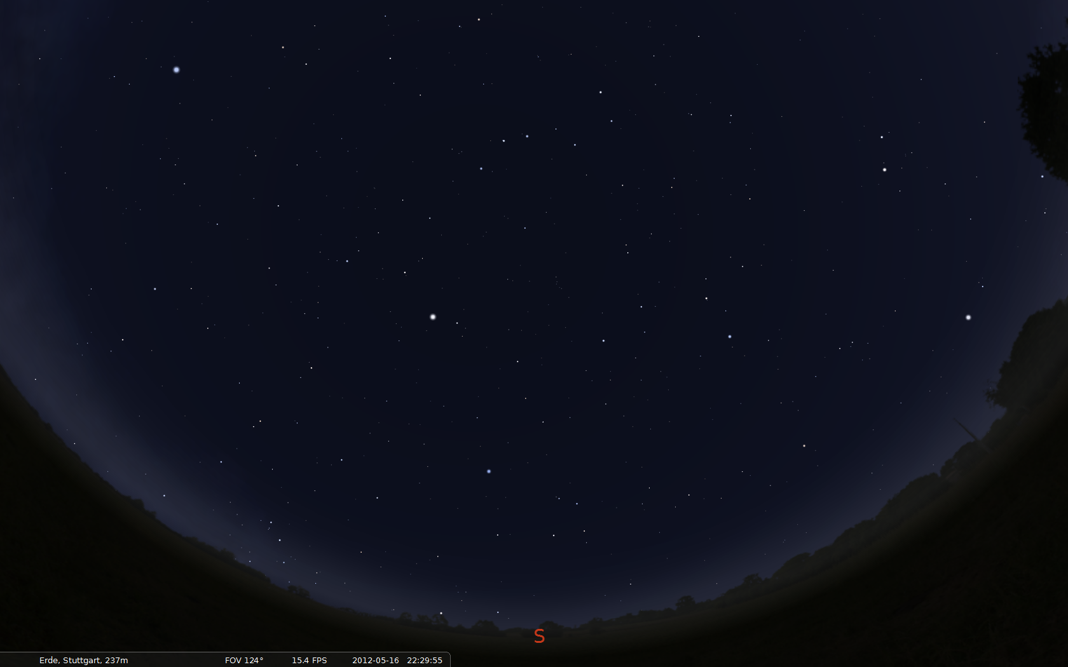
Zur Orientierung:
Großer Wagen
ARKTUR
REGULUS
SPICA
Bild:
Stellarium

Slide 7
Frühlingsdreieck
Bild:
Stellarium

Slide 8
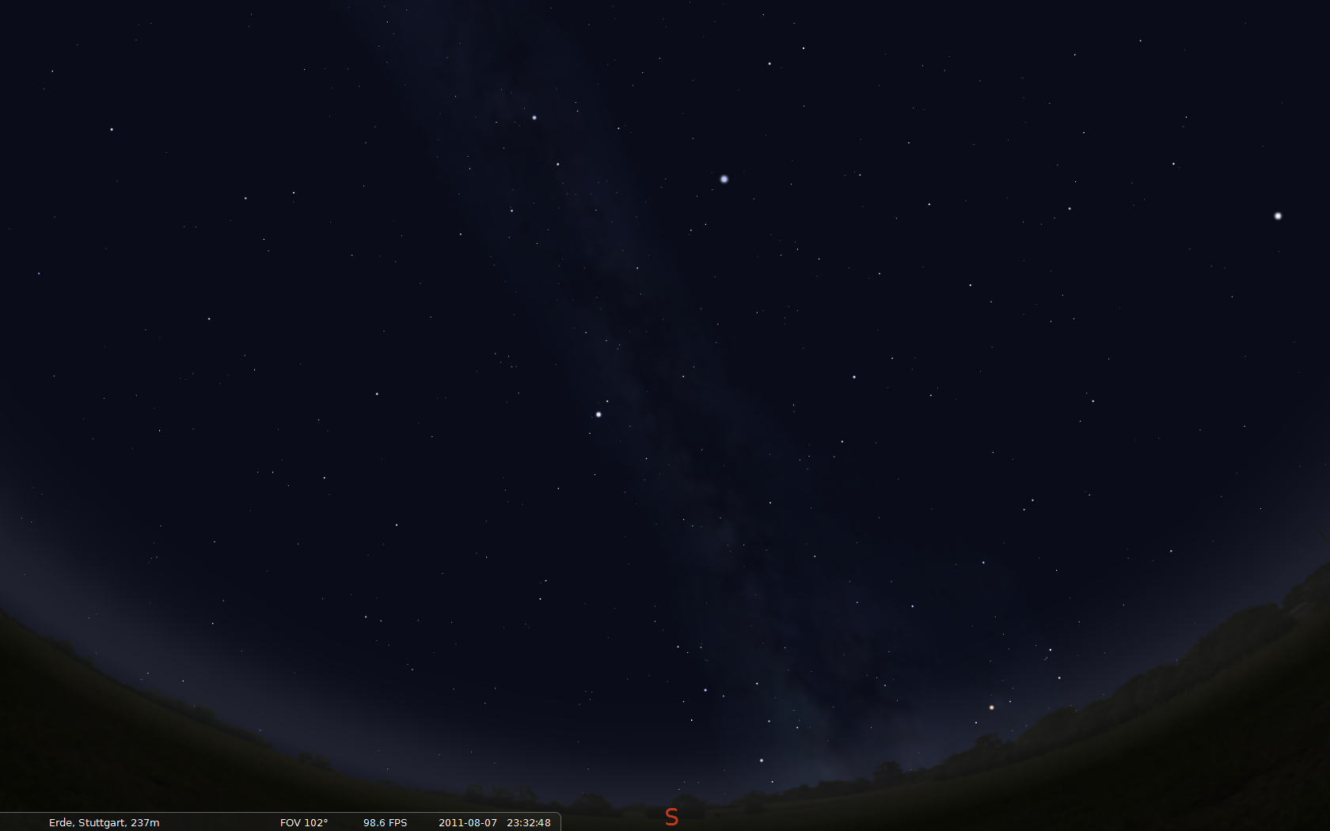
Zur Orientierung:
Rinderhirte/Bootes
DENEB
WEGA
ATAIR (ALTAIR)
Bild:
Stellarium

Slide 9
Sommerdreieck
Bild:
Stellarium

Slide 10
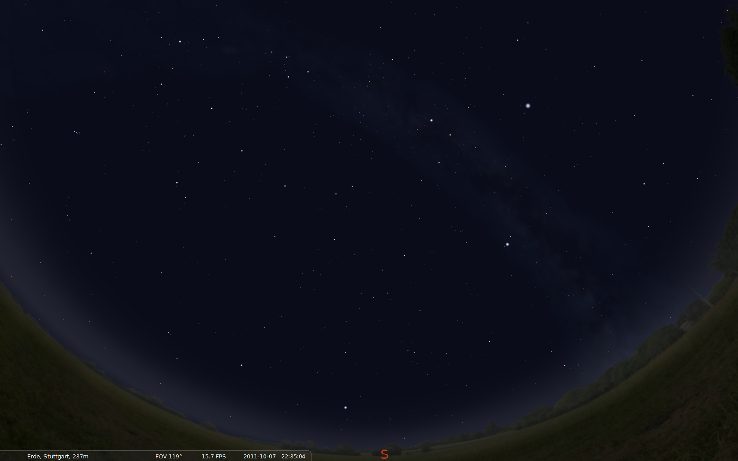
Zur Orientierung:
Kassiopeia
Zur Orientierung:
Andromeda
Zur Orientierung:
Sommerdreieck
SIRRAH
SCHEAT
ALGENIB
MARKAB
Bild:
Stellarium

Slide 11
Herbstviereck
(Pegasus)
Bild:
Stellarium

Slide 12
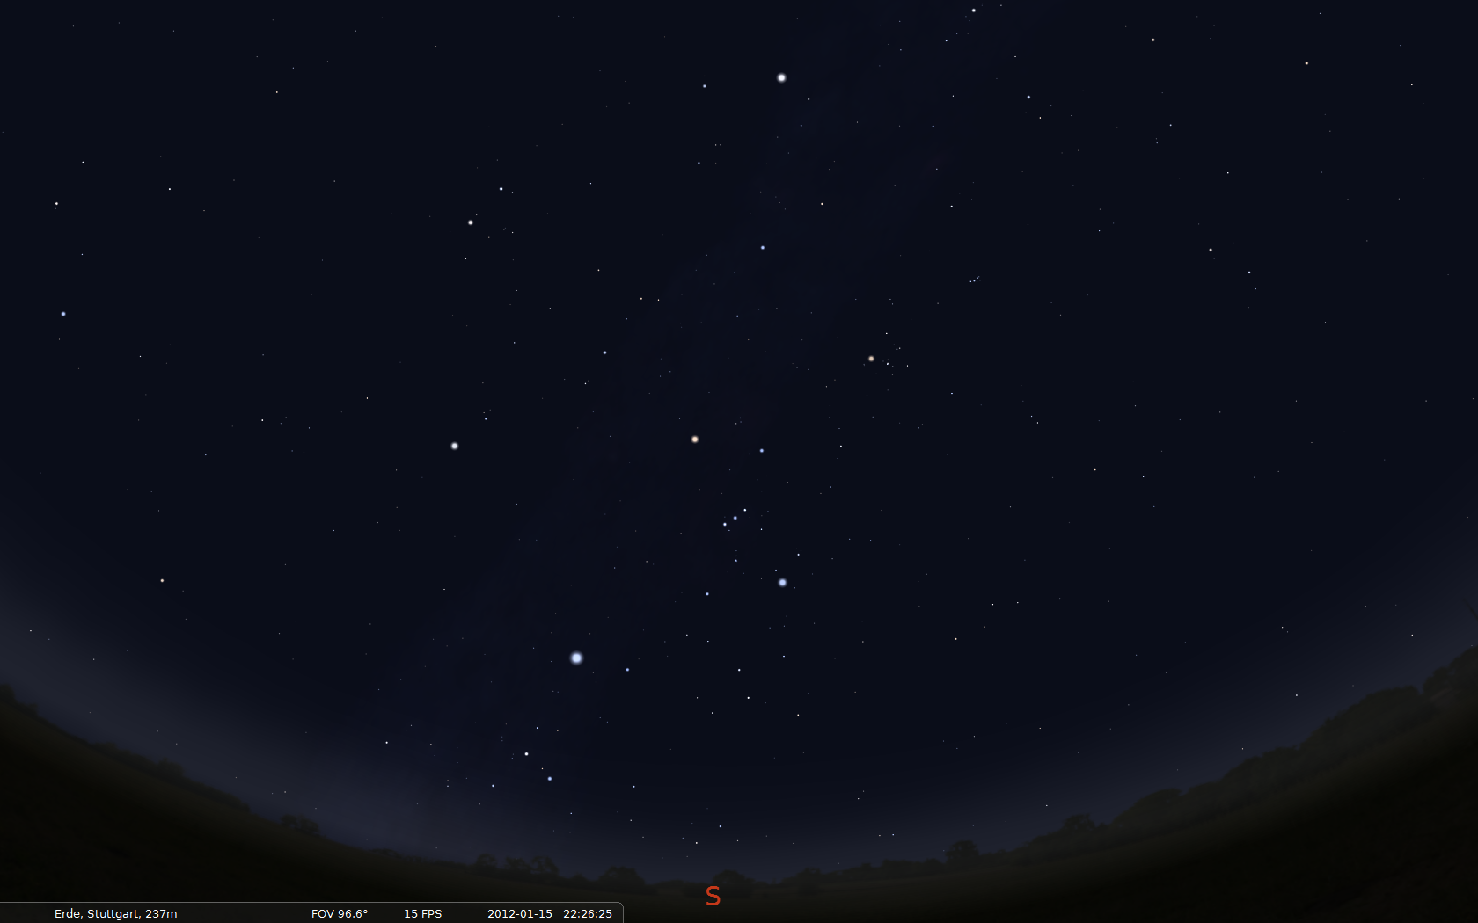
KAPELLA
POLLUX
ALDEBARAN
PROCYON
Zur Orientierung:
Orion
RIGEL
SIRIUS
Bild:
Stellarium

Slide 13
Wintersechseck
Bild:
Stellarium

